Slide 1
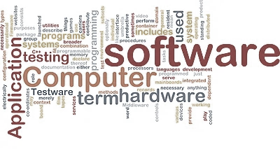
Системно програмиране
Въведение в предмета

Slide 2
Информация
доц. инж. д-р Веселин Евгениев Георгиев
  кабинет: 2300A
  e-mail: veg@tu-sofia.bg
    Subject: FKST_SysProg
  Информация и учебни материали:
    http://pct.tu-sofia.bg/moodle001/course/category.php?id=64
    Username: sysprog
    Password: fkst@student

Slide 3
Разработка на софтуер и
Системно програмиране

Slide 4
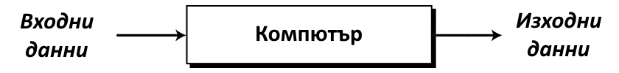
Въведение
Една от най-честите дефиниции за компютъра е, че той е устройство за обработка на данни (англ. data processor).
  т.е. компютърът функционира като „черна кутия“, която възприема входни данни, някак си ги обработва и като резултат създава изходни данни, които се използват след това.
  Независимо че съвременните компютри отговарят на този модел на работа, това е прекалено обобщен модел.
    Пример: обикновеният калкулатор също отговаря на този модел, но не е компютър.

Slide 5
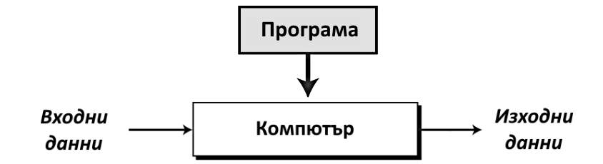
Въведение
Моделът на Тюринг е много по-точен модел за описание на работата на компютър с общо предназначение.
  Този модел въвежда един допълнителен елемент и този елемент се нарича „програма“
    Програмата е набор от инструкции, които управляват какво и как компютъра да прави.
    Това е позволило да се дефинира възможността за решаване на всички видове задачи на основата на този формален модел.

Slide 6
Какво е софтуер?
Компютърна програма и асоциираната с нея помощна документация (изисквания, дизайн, ръководство за потребителя и др.).
Софтуерните продукти се разработва за два вида потребители: конкретен потребител или неизвестен потребител, т.е. за „пазара“
Софтуерът бива:
  С общо предназначение (англ. Generic application)
  Специализиран (англ. Custom application)

Slide 7
Бъдеще на професията „Програмиране“
Разработките ще стават все по-големи и за по-сложни предметни области.
Променят се начините за разработка.
  Все по-ясно изразен процес на окрупняване на софтуерните фирми.
  Предварителни споразумения между софтуерните и хардуерните фирми за бъдещите развития.
  Иновативността все повече се оставя на малки фирми или самостоятелни разработчици.

Slide 8
Софтуер: Категории
Програмни приложения
  Програмните приложения (англ. ‘application programming’) имат за задача да решават проблеми на хората, използвайки компютърни ресурси.
    Основното е дефинирането на проблема и как той се решава с наличния компютърен ресурс.
  Потребителски програми (англ. ‘user’s software’) са програмни приложения, които всеки човек си разработва само за свои нужди.
Системни програми (англ. ‘system programming’)
  Всички средства и системи, позволяващи апаратната част да се превърне в компютърен ресурс.
  Всички средства и системи, подпомагащи разработката, разпространението и инсталацията на потребителските приложения.

Slide 9
Софтуер: Потребители
Основни групи според ролите си по отношение на разработваното ПО :
  Клиенти
    Купувачи (customer): избират какво и защо да се купи
    Потребители (user): само използват вече закупено/осигурено ПО
      В тази група влизат и ‘нехора’-потребители, т.е. друго ПО или апаратна част, взаимодействащи с разработваното ПО
  Производители
    Директно участващите в разработката (дизайнери, програмисти, ръководители и др.)
    Хората от трети фирми, подпомагащи разработката, поддръжката и съпровождането на ПО

Slide 10
Понятието ‘Система’
Интуитивно разбиране
  Тя се състои от отделни елементи, организирани по някакъв начин в едно цяло, имащи зададена интерфейс помежду си.
  Работата на системата създава резултат, който не може да се получи като елементарно сумиране на резултатите от работата на отделните елементи.
  Всяка система влияе на заобикалящата я среда, както и се влияе от тази среда – задължително се дефинира връзката между системата и заобикалящата я среда
    Формите на вход-изход могат да бъдат най-различни (материя, енергия, информация).
Notes:
Резултат от развитието на теорията за системите на Bertalanffy.

Slide 11
Инженерна система
Целта на инженерния процес е разработката на ефективни и надеждни системи (продукти, услуги, решения), отговарящи на определени нужди, които се дефинират чрез задаване на множество от ограничения.
Класическият цикъл на живот за всяка инженерна система включва следните фаза: дефиниране, дизайн, реализиране, интеграция, окачествяване и производство.

Slide 12
Инженерна дефиниция за система
“Система е множество от различни елементи, които заедно създават резултат, които не може да се получи от самостоятелните елементи.
Елементи (части на системата) могат да включват хора, апаратура, програмно осигуряване, средства, политики, документи.
  И всички тези елементи са необходими за получаване на необходимите резултати. Тези резултати включват: свойства, характеристики, функции, поведение, действия.
Ползата от системата, като цяло, която се получава извън полезността на всеки от елементите поотделно, основно се получава от връзката между отделните части, т.е. от начина на свързването им.”
INCOSE

Slide 13
Инженерна система
Основни атрибути:
  Предсказуемост: във всяка ситуация системата работи по предсказуем начин.
  Надеждност: в зададен период от време и при зададени условия на работа системата изпълнява изискваните дейности.
  Прозрачност: структурата на системата и на процесите и може да се опише експлицитно.
  Управляемост: системата може да се управлява директно според зададените инструкции при зададените условия на работа.

Slide 14
Нов софтуер
Основни причини за създаване или закупуване на нов софтуер:
  Поява на нови потребители.
  Закупуване на нова апаратна част, която не се обхваща от съществуващите решения.
  Стабилизация на съществуваща версия.
  Необходимост от нова функционалност.
  Промяна на квалификацията на потребителя.

Slide 15
Създаване на софтуер
Технологията зависи от двата основни аспекта в процеса на създаване на ново програмно осигуряване:
  Връзката ‘програма-пазарен продукт’
  Стратегия за създаване на нов програмен продукт
Класификация на програмите като пазарен продукт:
  когато ПО е част от система и не може да функционира самостоятелно
  когато сами по себе си са продукт
  когато се използват за създаване на други продукти
  Основните методи за създаване на нов програмен продукт: нов продукт, конфигуриране, модифициране на съществуващ, композиция от готови.

Slide 16
Нов цофтуер
Изцяло нов продукт
  Изцяло новоразработено програмно осигуряване
Конфигуриране/Преконфигуриране
  ПО на основата на конфигурация и/или генерация по конфигурация от съществуващи модули
Модифициране на ПО
  Когато се използва подобно и съществуващо ПО, което се променя за постигане на новите изисквания и за което цялата документация е налична
Композиция (използване) на готово ПО
  Когато се използва съществуващо ПО, отговарящо на спецификациите на заданието (или на части от него), но документацията е няма или е много малко

Slide 17
Процес на разработка
Дефиниция:
  Това е група от дейности, чиято цел е разработката на нов или еволюцията на съществуващ програмен продукт
Основни дейности, присъщи на всички видове разработки на софтуер:
  Спецификация на проблема (англ. Specification)
  Разработка (англ. Development)
  Валидация на решението (англ. Validation)
  Еволюция (англ. Evolution)
fkst

Slide 18
Качество на софтуера
Качеството на софтуер днес е далече от необходимото:
  Много малко програми са с високо качество
  Огромното количество от програмите са направо лоши.
Проблемът има две основни части:
  Компютрите се използват за все по-критични бизнес приложения.
  Размерът и сложността на софтуера се увеличават.

Slide 19
Основен проблем
По-малко от 1/2 от ръководители на проекти смятат, че качеството на програмните продукти се подобрява.
Значително повече повреди (failures) | 27%
Повече повреди (failures) | 21 %
Без промяна | 11 %
По-малко повреди (failures) | 19 %
Значително по-малко повреди (failures) | 22 %

Slide 20
Атрибути на „добрия“ софтуер
Софтуерът трябва да осигурява необходимата функционалност и да отговаря на нефункционалните изисквния и ограничения.
  Надеждност (англ. Dependability)
    Софтуерът трябва да е надежден
  Ефективност (англ. Efficiency)
    Системните ресурси не са безкрайни и винаги свършват в най-важния момент
  Ремонтопригодност (англ. Maintainability)
    Трябва да може да се развива с новите нужди на клиента
  Приемливост (англ. Acceptability)
    Софтуерът трябва да е разбираем, използваем и съвместим с други системи на клиента.

Slide 21

Къде е сложността ?

Slide 22
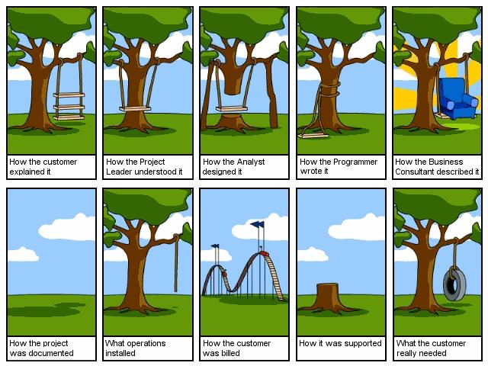
Къде е сложността ?

Slide 23
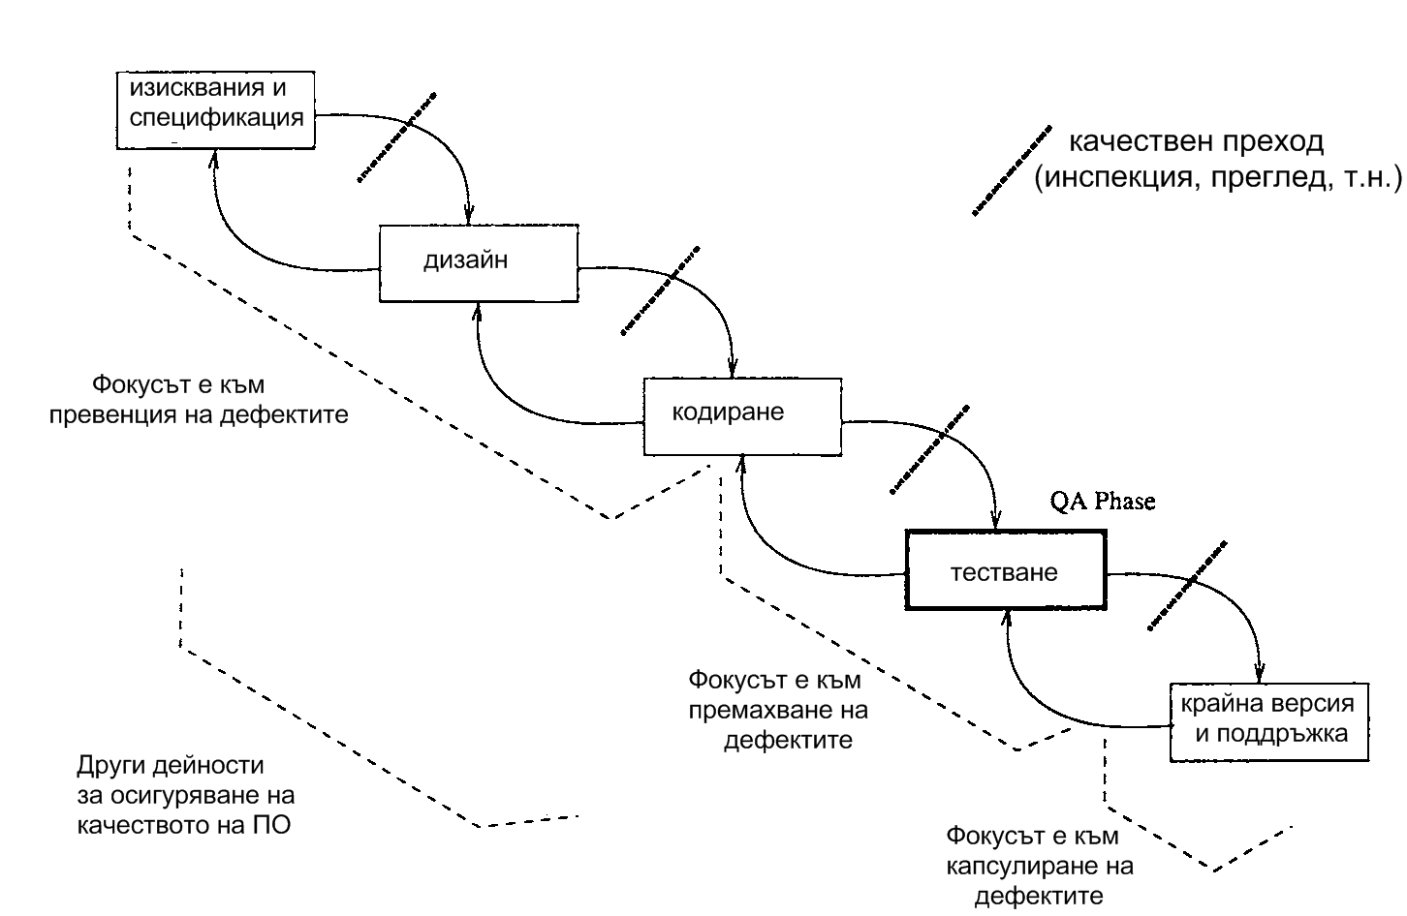
Сигурност в качеството на разработката на ПО
Notes:
Waterfall model

Slide 24
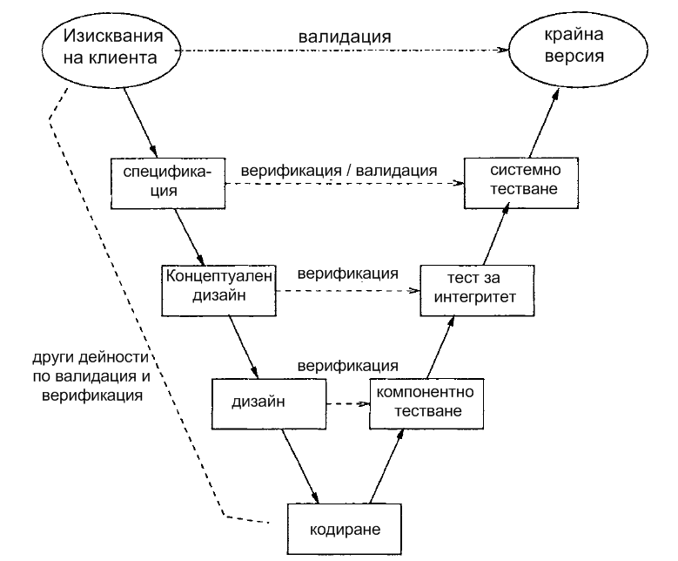
V&V модел на разработка

Slide 25
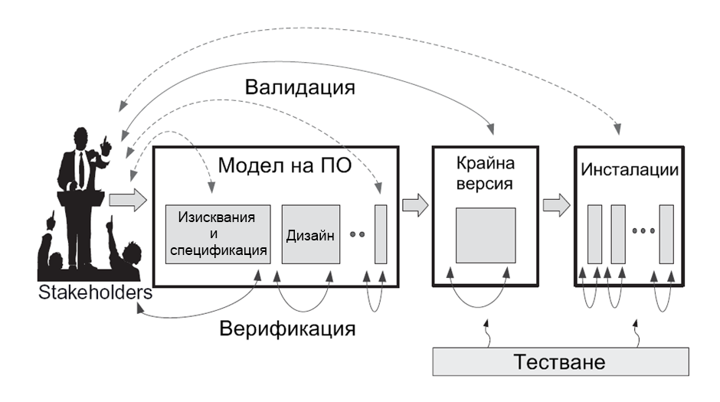
Същност на V&V модела

Slide 26
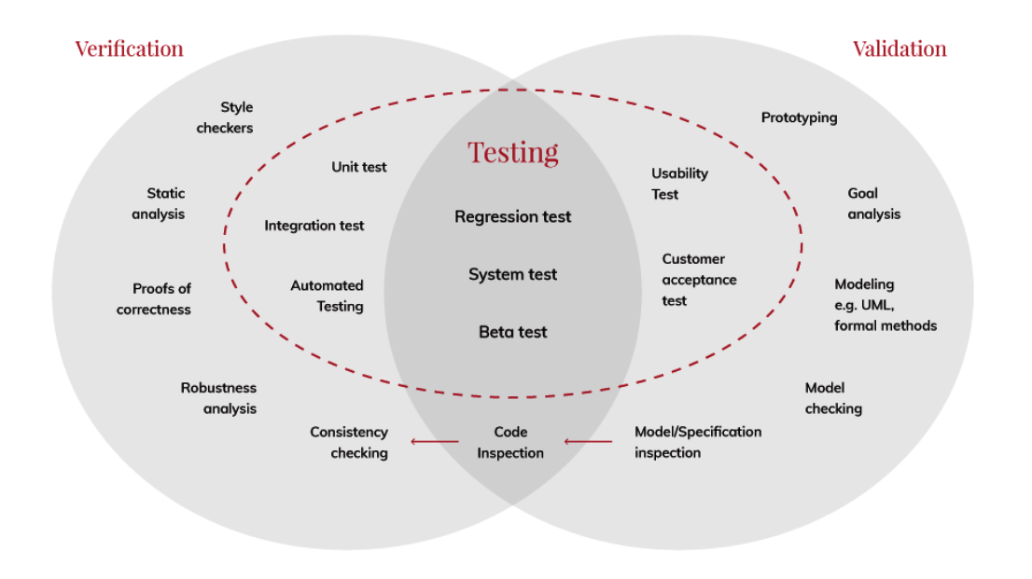
Дейности при V&V модела

Slide 27
Фраза “Дефиниране”
Същност
  Определят се изискванията към разработваното ПО.
Дейности за реализация на V&V модела
  Моделът е насочен е към дефиниране на ясни, пълни, непротиворечащи си изисквания.
  Дефинират се правилата за измерване на качеството.
  Създава се план за окачествяване на ПО на основата на дефинираните изисквания.
Notes:
VVT Activities during Definition
Generate Requirements Verification Matrix (RVM)
Generate VVT Management Plan (VVT-MP)
Assess the Request For Proposal (RFP) document
Assess System Requirements Specification (SysRS)
Assess project Risk Management Plan (RMP)
Assess System Safety Program Plan (SSPP)
Participate in System Requirements Review (SysRR)
Participate in System Engineering Management Plan (SEMP) review
Conduct engineering peer review of the VV document

Slide 28
Фраза “Дизайн”
Същност
  Определя се техническата концепция и програмната архитектура за реализация.
Дейности за реализация на V&V модела
  Обвързване на изискванията от заданието с конкретни подсистеми и компоненти.
  Конкретизиране на начините за измерване на качеството.
  Избиране на стратегиите за верификация.
  Дефиниране на изискванията за качество за следващите фази, които зависят от избрания дизайн.

Slide 29
Фраза “Реализация”
Същност
  Реализация на дизайна в реално система.
Дейности за реализация на V&V модела
  Практическа верификация на ниво компоненти и подсистеми според ограниченията и изискванията, наложени от дизайна на ПО.
  Генериране на предложения за подобряване на реалзиацията на отделни елементи на ПО.
  Валидиране на основните изисквания според обвързването им с конкретни подсистеми и/или компоненти.

Slide 30
Фраза “Интегриране”
Същност
  Свързване на отделните подсистеми и компоненти в едно цяло.
Дейности за реализация на V&V модела
  Верификация на интерфейса между отделните елементи.
  Верификация на интерфейса между системата и обкръжаващата я среда.
  Валидиране на изисквания, които са резултат от интеграцията на няколко подсистеми и/или компоненти.
  Завършване на плана за окачествяване.

Slide 31
Фраза “Оценка на качеството”
Същност
  Извършва се оценка на качеството чрез прилагане на тестове, специфицирани в стандарти, добри практики или определени от възложителя.
Дейности за реализация на V&V модела
  Валидация на верифицираните изисквания с цел проверка дали правилно са отразени и реализирани реалните изисквания на възложителя.
  Проверяват се за правилност избраните методи за верификация (анализ, тестване, инспекция, прототипна демонстрация или други).

Slide 32
Разлика при разработката на софтуер и хардуер
При програмните продукти може да се трасира причината за появата на грешката назад до спецификацията.
Качеството на програмните продукти много по-малко се влияе от средата за производство.
Големината на софтуерния продукт не е свързана със сложността му.
Тестването не позволява гарантирането на правилното функциониране.
Програмният продукт не е физически обект, т.е. той не се износва и не остарява физически.

Slide 33
Разлика при разработката на софтуер и хардуер
Дефектите в програмните продукти са резултат от специфични входни набори (могат да са свързани и с определени моменти във времето)
  Появяват им е без предварително предупреждение.
Бързането и изборът на по-прости решения при разработката на ПО много често е причина за възникване на много дефекти
  Изборът на дизайн на програмното приложение, както и условията на производство са много по-малко рискови за крайния резултат.

Slide 34
Разлика при разработката на софтуер и хардуер
  Малки промени могат да доведат до сериозни проблеми на различни места в програмния продукт.
  Най-често промените в програмните продукти се правят от хора, които не са участвали в оригиналния проект.
Софтуерните компоненти не са така добре стандартизирани и взаимозаменяеми, както е при хардуерните компоненти.

Slide 35
Спецификация на изискванията
Спецификациите на софтуерни продукти включват:
  Всички входни данни и сигнали.
  Всички резултати от работата на ПО.
  Всички функции, които ПО трябва да реализира.
  Всички изисквания за изпълнение на функциите, които трябва да се спазват:
    вид, характер и качество на данните, надеждност, времеви ограничения и други.
  Дефиниране на всички вътрешни, външни и потребителски интерфейси за ПО
  Описание как потребителя ще взаимодейства с ПО

Slide 36
Спецификация на изискванията
Спецификациите на софтуерни продукти включват:
  Как ще се установяват грешките и как ще се управляват.
  Максималното време за отговор.
  Описание на средата за функциониране на ПО, ако от това зависи дизайнът му (платформи, ОС, БД и др.)
  Всички диапазони, гранични стойности, стойности по подразбиране, специфични стойности, които ПО ще получава.
  Описание на всички изисквания, спецификации и характеристики, функциониране на системата за сигурност, отказоустойчивост и самовъзстановяемост.

Slide 37
Спецификация на изискванията
Минимална форма на завършеност преди преминаване на следващ етап на създаване на нов софтуер:
  Няма вътрешна неконсистентност.
  Всички изисквания за изпълнение на функциите са описани ясно, пълно и подробно
  Изискванията за надеждност, сигурност и отказоустойчивост са коректни и пълни.
  Разпределението на функциите е пълно и коректно.
  Изискванията са подходящи за избраното ниво на риск.
  Изискванията са описани по начин, позволяващ измерване на резултатите и верифициране на целите.

Slide 38
Изчислителен модел
Най-използваният начин за организация на концепциите за програмиране е групиране по отношение на изчислителни модели (англ. computation models).
  Изчислителният модел е формална система, която определя как се практически се реализират изчисления.
Всеки изчислителен модел има собствен набор от техники за програмиране, свои ограничения, предимства и недостатъци.
  Има много подходи за определяне/дефиниране на изчислителни модели, но е задължително изчислителният модел да бъде директно полезен за програмиста.
  Броят на различните изчислителни модели, за които е известно, че са полезни, е много по-малък от броя на езиците за програмиране.

Slide 39
Изчислителен модел
Компютърната наука определя изчислителния модел по отношение на концепции, които са важни за програмистите:
  Типове данни
  Операции
  Език за програмиране
Езиците за програмиране не реализират в цялост някой от изчислителните модели.
  Езиците най-често налагат допълнителни ограничения.
  Езиците може и да видоизменят изчислителния модел за да премахнат някои негови негативни черти.

Slide 40
Изчислителен модел
Терминът "изчислителен модел" позволява да се дефинира и терминът "парадигма на програмиране".
  Практиката е показала, че го прави по-разбираем.
  Всеки изчислителен модел се базира на специфичен език (англ. kernel language) – това е език с малко на брой и прости правила, но позволяващ да се опишат всички възможни използвания на изчислителния модел.
Какво означава терминът "Програмен модел"?
  Това е гледната точка на програмиста за възможността да използва определени програмни техники и принципи на проектиране в рамките на даден изчислителен модел.

Slide 41
Програмни парадигми
Програмна парадигма определя основните характеристика на разработваната програма чрез имплементацията на създадените абстракции на програмен език, поддържащ парадигмата.
  Мащабируемост (англ. Scalability) vs.
  Променяемост (англ. Modifiability)
  Интегритет (англ. Integrability) vs.
  Повторно употреба(англ. Reusability)
  Преносимост (англ. Portability)
  Производителност (англ. Performance)
  Надеждност (aнгл. Reliability)
  Лекота на употреба (англ. Ease of creation)
Notes:
Лекота на употреба (англ. Ease of creation)

Slide 42
Езици за програмиране
Езикът за програмиране е система от знаци, използвани за решаване на задача / реализация на алгоритъм с компютър, което позволява описаната задача да се изпълни.
  Повечето компютърни езици са предназначени за улесняване на определени операции за сметка на други обработки: числови изчисления или текстови манипулации или В/И операции.
В основата на всичко това са два фундаментални въпроса:
  Какво означава да разбираме даден език за програмиране?
  Какво трябва да знаем, за да програмираме успешно на даден език?
Всеки език има три критично-важни компонента.
  Коя програмна парадигма реализира (т.нар. езикова парадигма)
  Синтаксис
  Семантика

Slide 43
Езици за програмиране
Под езикова парадигма се разбира общ принцип, който се използва от програмист, за да опише задача или алгоритъм за изпълнение върху конкретен компютър.
Синтаксисът на езика е начин да се определи коя от използваните езикови структури за фразите е коректна.
  Това е аналогично как да пишеш и формулираш граматически и писмено коректни изречения на естествен език (напр. български).
  Това не е свързано със смисъла, заложен в изреченията.
Семантиката е критична част от всеки език.
  Без дефинирана семантика, все програмен език е само народ от несвързани фрази.

Slide 44
Програмиране и Митове
Има много заблуди и митове около програмирането като наука и професия, които възпират или пречат на тези, които се чудят дали програмирането е кариера за тях.
  „За много хора това е ‘работa‘ само за много надарени.“
  „Трябва да си пълен неудачник за да се захванеш с програмиране без да разбираш добре математиката.“
  „Програмирането е изкуството.“
  „Има само един верен начин да се напише една програма.“
  Има и още много други мантри, повтаряни от провалили се любители.
Колкото по-бързо всеки се отърси от тези заблуди, толкова по-бързо ще има вероятност да стане професионалист в тази много интересна, но много сложна област.

Slide 45
Мит #1
“Програмистът знае, че има само една истинска парадигма за даден проект. Правилният избор зависи само от неговото изкуство."
  Реалността: концепцията „Единственият истински път" е безсмислена.
    В програмирането има много „Религиозни войни“, резултат на този мит.
  Най-често срещаните свещени войни са.
    Функционално програмиране ↔ Императивно програмиране
    Силно типизиране ↔ Слабо типизиране
    Бързодействие ↔ Отказоустойчивост
    Език от високо ниво ↔ Език от ниско ниво
    Най-добър модел за управление на паметта
    Най-добра операционна система
Notes:
Много лесно да се попадне в някоя от тези ями, но те са много дълбоки и трудно се излиза от тях.

Slide 46
Мит #2
“В програмирането има един ‘магически’ подход, който е подходящ да реши всички проблеми.”
  Реалността е съвсем друга – всеки подход има предимства и недостатъци и затова си има своя област на приложение.
    През годините броят на програмните парадигми бавно, но се променя.
    По-бързо се променят областите на приложение.
  Няма такова нещо като „най-добър програмист“ !
    В практиката оцеляват тези, които завършват успешно проектите, т.е. успяват да се „впишат“ в задачите със своите знания и умения.
  Програмистите не са самодостатъчно общество – те са част от социума и като такива имат своите задължения:
    Трябва да споделят опит и експертни знания – това не е реклама, а социално доказателство за съществуване.
    Трябва да използват интелигентно опита и експертните знания на другите.
Notes:
Това е базово изменение в пазара на труда.

Slide 47
Мит #3
“Човек винаги трябва да избира най-новата парадигма, защото това е най-сигурния и най-надеждния начин успешно да си решим проблема. “
  Подмит 1: Трябва да се учат само новите “неща”, защото старите са вече отминали.
    Техниките се менят, но проблемите остават ! Затова е важно да изучаваме защо са възникнали техниките, а не кога са възникнали.
  Подмит 2: Всяка парадигма има само един основен език, който трябва да се учи – всичко друго е само за „науката“.
  Реалността: новостта няма нищо общо с ефективността и удобството за използване.
    Изборът е резултат на анализ на много фактори, включително и социалния натиск за използване на „съвременни“ методи.
    Най-съвременният начин много рядко е най-лесния за използване и най-бързия за разработка на приложенията.
Notes:
Видеоуроците в преобладаващото си множество са „ритуали“, а не знания.

Slide 48
Мит #3
“Човек винаги трябва да избира най-новата парадигма, защото това е най-сигурния и
най-надеждния начин успешно да си решим проблема.“
  Религиозни войни:
    .Net vs. Java
    C++ vs. Java
    Eclipse vs. NetBeans vs. Visual Studio
    Perl vs. Python vs. Ruby
    Agile vs. Waterfall
    Django vs. Rails
    Extreme programming vs. Scrum

Slide 49
Мит #4
“Имам хубава идея и ако успея да е реализирам, то ще съм следващия Бил Гейтс/Стив Джобс/…”
  Подмит: Ако работя при най-добрите ще стана поне колкото тях добър.
    Работата само в една и съща сфера води до “закостеняване” много бързо даже и това да е най-иновационната сфера сега.
  Реалност: По-вероятно е да спечелиш лотария, отколкото да станеш Бил Гейтс или Стив Джобс.
    Ако имате добра идея, най-вероятно поне 1000 други хора имат съща идея. Важното е какво ще направите по въпроса за да реализирате иновацията си.
    „Ние всички се давим плувайки по една и съща река !“

Slide 50
Мит #5
“Програмирането започва и завършва на компютъра.”
  Реалност: Програмирането изобщо не трябва да започне на компютъра – то трябва да започва в съзнанието, да се дефинират проблемите и да се използват получените уменията за решаването им.
    Не е просто цял ден да гледаш ярък екран и да мислиш ползотворно.
    Трябва да се започва с реализация на идеите на хартия докато изложат изцяло и смислено концепцията си за проблема.
    Близко разположеният компютър само насърчава кодирането, но не и програмирането, защото унищожава въображението за сметка на работата с клавиатурата.

Slide 51
Мит #6
“Програмирането изисква да се специализираме в една област.”
  Подмит 1: Програмирането е от най-иновативните области и затова не може да се научи всичко.
    Колкото повече гледни точки към проблема и към решението, толкова по-добре.
  Подмит 2: Ако уча на правилното място мога да науча всичко за програмирането.
  Реалност: Програмирането се променя непрекъснато и тясноспециализираното образование се превръща в ограничение в бъдещето. Същевременно не може да се научи всичко.
    Част от задачите на проекта е да определи най-подходящата парадигма и най-подходящия език за кодиране.
    Никой проект не е тясноспециализиран, защото реалната програма “живее” в среда с общо предназначение.

Slide 52
Мит #7
“Програмирането изисква да имаме високо IQ.”
  Подмит: “Математиците са най-добрите програмисти.”
    Реалността: Всяка научна специализация, повишаваща възможността за абстрактно мислене и решаване на проблеми, реално помага в създаването на надеждно програмно осигуряване.
    Колкото повече гледни точки има един програмист към проблема, толкова по-ценен е той.
  Реалност: Програмирането е професия и като такава има своите изисквания към физическото, физиологическото и менталното състояние на практикуващите.
    Адаптивността и логическото мислене помагат, но не са достатъчно условие да пишете добри програми.
    Има голямо количество високо интелигентни и образовани хора, които не “стават” за програмисти.

Slide 53
Мит #8
“Мога да стана програмист за 1 месец.”
  Подмит 1: Ако пиша програми на даден език, това значи че го знам и няма защо да го уча повече.
    Реалност: Програмирането се променя непрекъснато и затова е важно да се самообразоваме през целия си професионален живот.
  Подмит 2: Интернетът е пълен с уроци и материали и аз мога да науча само по тях <… конкретен език или парадигма>“
    Това е изключително подвеждащо, защото е подходящо само за реализация на точно определен проект, т.е. всяко „излизане“ извън описаната поредица от стъпки вече не е надеждно.
  Подмит 3: Професионалното научаване на език изисква много време.
  Реалност: Научаването на синтаксиса на един език не значи, че сте станали програмист на този език. Това не значи, че сте станали даже кодер.
    Програмирането изисква семантически правилно използване на коректни синтактични конструкции.

Slide 54
Въпроси

